Slide 1
Лекция 9. Обеспечение безопасности сетевых устройств
Конфигурирование безопасного административного доступа
Подходы к защите граничных маршрутизаторов
Шаги для настройки SSH

Slide 2
Надежные пароли
Злоумышленники применяют разные методы для обнаружения административных паролей. Они могут заглядывать пользователю через плечо, стараться угадать пароль, владея личной информацией пользователя, или перехватывать пакеты, содержащие файлы конфигурации в виде простого текста.
Для получения паролей злоумышленник может также воспользоваться взломщиком паролей, например программой L0phtCrack или Cain & Abel.

Slide 3
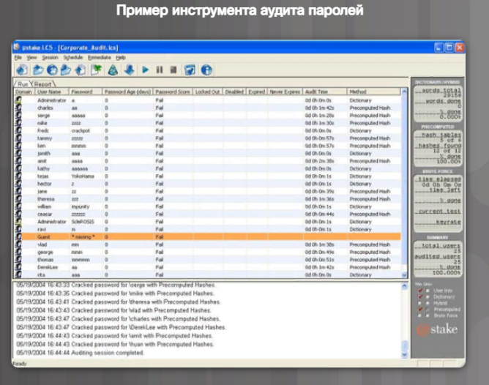
Надежные пароли

Slide 4
Надежные пароли
Администраторы должны гарантировать применение надежных паролей во всей сети. Следуйте рекомендациям по созданию надежных паролей для защиты таких ресурсов, как маршрутизаторы и коммутаторы

Slide 5
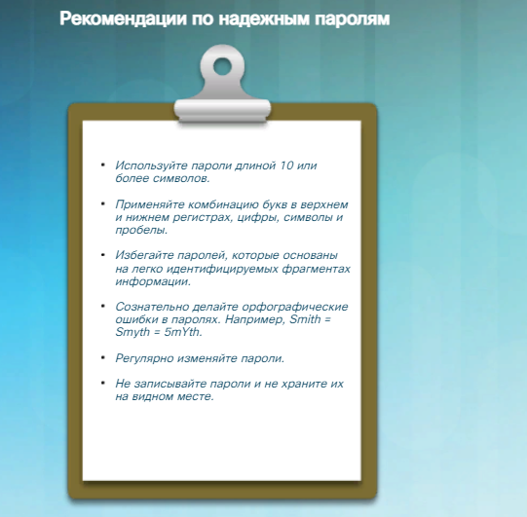
Надежные пароли

Slide 6
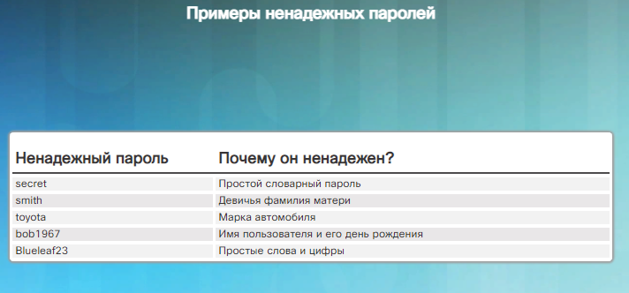
Надежные пароли

Slide 7
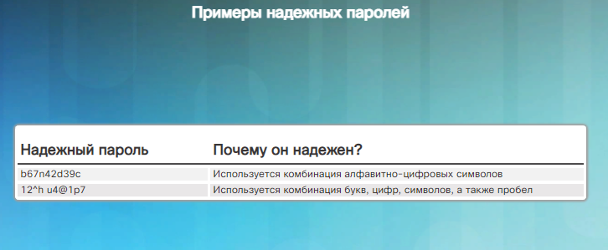
Надежные пароли

Slide 8
Надежные пароли
На маршрутизаторах Cisco и во многих других системах пробелы в качестве первого символа пароля игнорируются, но пробелы после первого символа – нет.
Один из способов создания надежного пароля – использование пробела в пароле или формирование фразы, состоящей из нескольких слов.
Это называется «парольной фразой».
Парольную фразу обычно проще запомнить, чем сложный пароль. Парольная фраза длиннее, а угадать ее значительно сложнее, чем пароль.

Slide 9
Повышение безопасности доступа
Для повышения безопасности паролей можно воспользоваться разными командами конфигурации маршрутизатора.

Slide 10
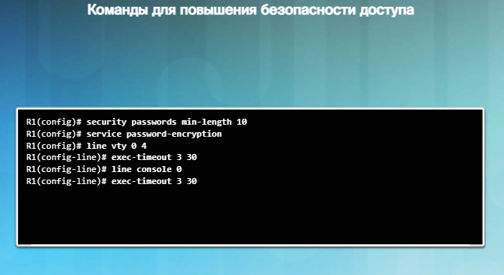
Повышение безопасности доступа

Slide 11
Повышение безопасности доступа
По умолчанию минимальная длина пароля – 6 символов.
Для увеличения минимальной длины пароля воспользуйтесь командой режима глобальной конфигурации security passwords min-length length .

Slide 12
Повышение безопасности доступа
По умолчанию, за исключением пароля, сгенерированного командой enable secret, все пароли маршрутизаторов Cisco хранятся в виде простого текста в файлах конфигурации загрузки и запуска маршрутизатора.
Для шифрования всех паролей, передаваемых простым текстом, используйте команду service password-encryption в режиме глобальной конфигурации.

Slide 13
Повышение безопасности доступа
Как показано далее, шифрование очень просто взламывается, если использовать подходящий инструмент.
Поэтому эта команда не должна использоваться с целью зашиты файлов конфигурации от серьезных атак.

Slide 14
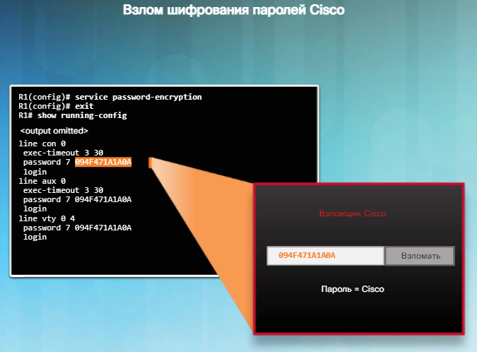
Повышение безопасности доступа

Slide 15
Повышение безопасности доступа
По умолчанию интерфейс администратора остается активным, с выполненным входом, в течение 10 минут с момента активности последнего сеанса.
Чтобы отключить неконтролируемые подключения, воспользуйтесь командой exec-timeout minutes [seconds] в режиме конфигурации линий для каждой из линий, которые конфигурируются для доступа.

Slide 16
Повышение безопасности доступа
Можно также отключить процесс EXEC для определенной линии, например порта aux, используя команду no exec в режиме конфигурации линий.
Эта команда разрешает только исходящее подключение по линии, отключая процесс EXEC для подключений, которые могут пытаться отправлять незатребованные данные на маршрутизатор

Slide 17
Алгоритмы пароля Secret
Хеши MD5 больше не считаются безопасными, так как злоумышленники могут воссоздавать сертификаты подлинности.
После этого злоумышленники могут сфальсифицировать любой веб-сайт.

Slide 18
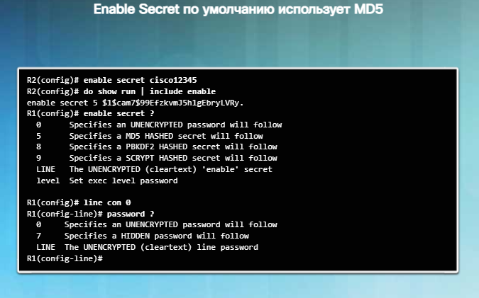
Алгоритмы пароля Secret

Slide 19
Алгоритмы пароля Secret
Показанная команда enable secret password, использует хеш MD5 по умолчанию.
Поэтому сегодня рекомендуется, чтобы все секретные пароли конфигурировались с использованием паролей типа 8 или 9.

Slide 20
Алгоритмы пароля Secret
Тип 8 и тип 9 были представлены в ОС Cisco IOS 15.3(3)M.
В них используется шифрование SHA.
Так как тип 9 несколько надежнее, чем тип 8, он будет использоваться в качестве примера в этом курсе (всегда, когда это разрешено Cisco IOS).

Slide 21
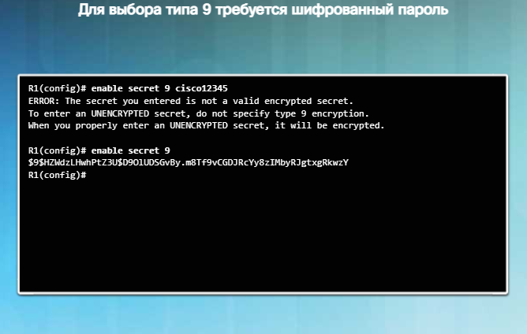
Алгоритмы пароля Secret

Slide 22
Алгоритмы пароля Secret
Показано, что конфигурирование шифрования типа 9 не так просто, как может показаться. Нельзя просто ввести команду enable secret 9 и незашифрованный пароль.
Чтобы воспользоваться этой формой команды, нужно вставить зашифрованный пароль, который можно скопировать из конфигурации другого маршрутизатора.

Slide 23
Алгоритмы пароля Secret
Чтобы ввести незашифрованный пароль, воспользуйтесь синтаксисом команды enable algorithm-type.

Slide 24
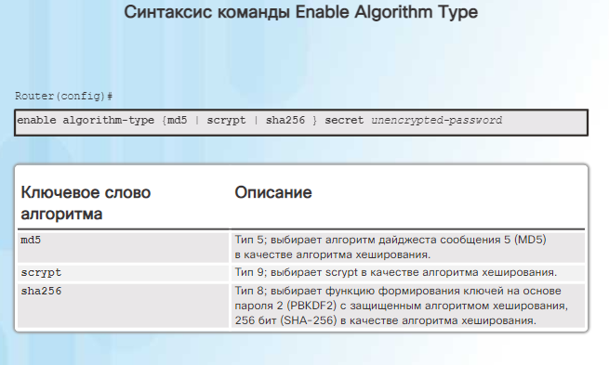
Алгоритмы пароля Secret

Slide 25
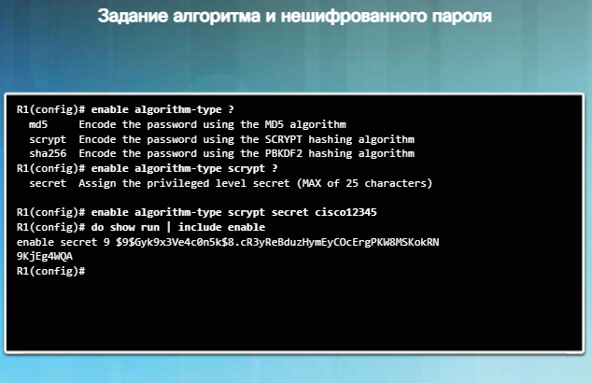
Пример конфигурации
Обратите внимание, что текущая конфигурация теперь показывает enable secret password типа 9.

Slide 26
Алгоритмы пароля Secret
Шифрование типов 8 и 9 было также представлено в ОС Cisco IOS 15.3(3)M для команды username secret .
Аналогично команде enable secret, если вы просто введете пользователя с командой username secret, шифрование по умолчанию будет MD5.
Используйте команду username name algorithm-type для задания шифрования типа 9.

Slide 27
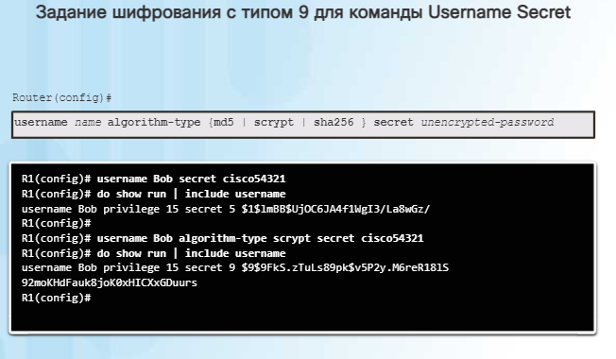
Алгоритмы пароля Secret

Slide 28
Алгоритмы пароля Secret
В целях обратной совместимости, в Cisco IOS доступны команды enable password, username passwordи line password .
Эти команды не используют шифрование по умолчанию.
В лучшем случае они могут использовать шифрование типа 7, как показано далее.
Поэтому эти команды мы в данном курсе рассматривать не будем.

Slide 29
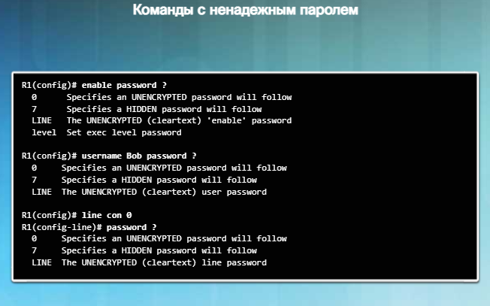
Алгоритмы пароля Secret

Slide 30
Защита доступа к линии
По умолчанию консольный и aux-порты не требуют пароля для административного доступа. Кроме того, команда password, сконфигурированная на консоли, vty и вспомогательные (aux) линии могут использовать только тип 7.

Slide 31
Защита доступа к линии
Таким образом, для аутентификации по имени пользователя/паролю консольную и вспомогательную линии нужно конфигурировать с помощью команды login local .
Кроме того, vty-линии должны конфигурироваться только для SSH-доступа, как показано далее.

Slide 32
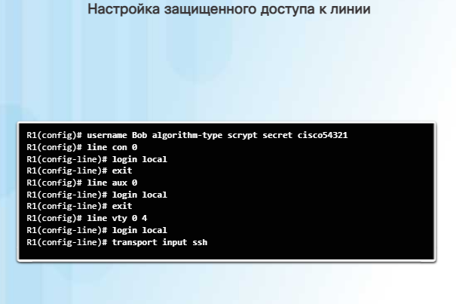
Защита доступа к линии

Slide 33
Защита доступа к линии
Воспользуйтесь программой проверки синтаксиса , чтобы защитить административный доступ к маршрутизатору R2.

Slide 34
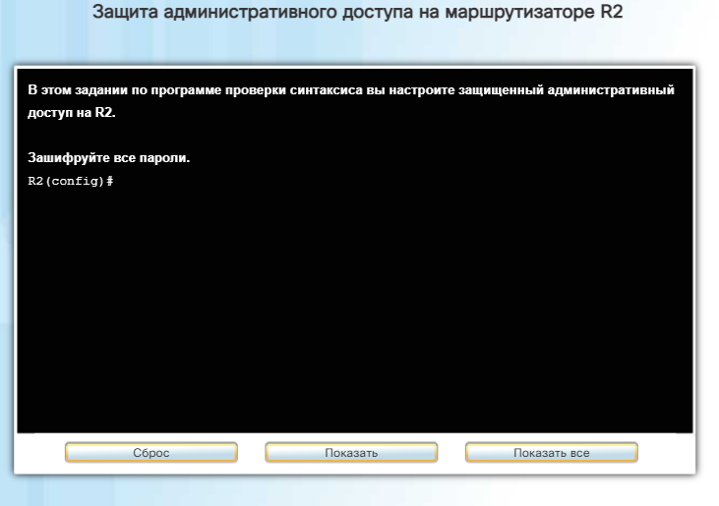
Защита доступа к линии

Slide 35
Защита доступа к линии
Некоторые устройства Cisco имеют более пяти vty-линий.
Прежде чем настроить пароль, проверьте количество vty-линий в текущей конфигурации. Например, коммутаторы Cisco одновременно поддерживают до 16 vty-линий, пронумерованных от 0 до 15.

Slide 36
Усовершенствование процесса входа в систему
Применение паролей и локальной аутентификации не может предотвратить целевую атаку на устройство. Усовершенствованные возможности входа в систему Cisco IOS, позволяют обеспечить усиленную защиту за счет замедления таких атак, как словарные атаки и DoS-атаки.

Slide 37
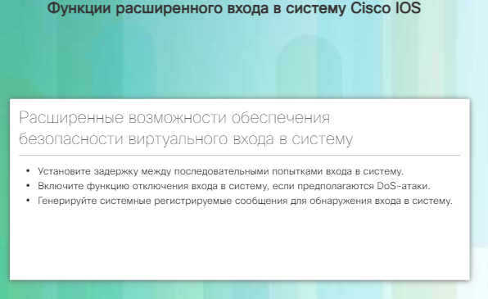
Усовершенствование процесса входа в систему

Slide 38
Усовершенствование процесса входа в систему
Включения профиля обнаружения позволяет сконфигурировать сетевое устройство так, чтобы оно отказывало в дальнейших запросах на подключение (или блокировало вход в систему) в случае повторных неудачных попыток входа.

Slide 39
Усовершенствование процесса входа в систему
Такую блокировку можно задать на некоторый период времени, который называется «период тишины».
Списки контроля доступа (access control lists, ACL) могут использоваться для разрешения легитимных подключений с адресов известных системных администраторов.

Slide 40
Усовершенствование процесса входа в систему
По умолчанию баннеры отключены и должны включаться явным образом.
Используйте команду banner в режиме глобальной конфигурации, чтобы задать соответствующие сообщения.
Баннеры защищают организацию с юридической стороны.

Slide 41
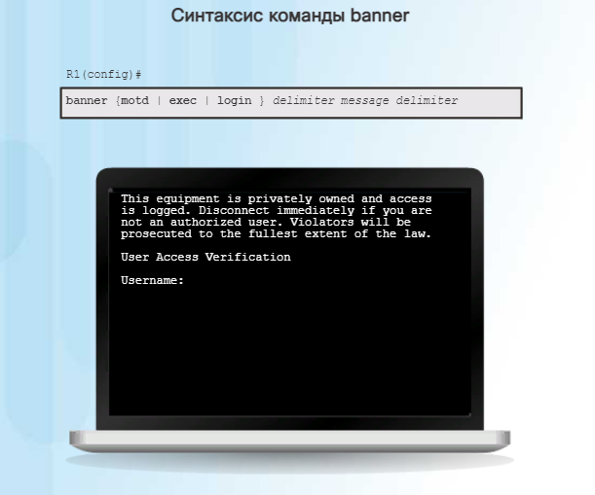
Усовершенствование процесса входа в систему

Slide 42
Усовершенствование процесса входа в систему
Важно правильно формулировать сообщения, которые будут отображаться на баннере, поэтому до размещения баннеров на сетевых маршрутизаторах рекомендуется проконсультироваться с юристами.
Никогда не используйте слова «добро пожаловать» или любое другое известное приветствие, которое можно интерпретировать как приглашение к использованию сети.

Slide 43
Конфигурирование расширенных функций входа в систему
Команды усовершенствованного входа в систему Cisco IOS, позволяют повысить безопасность виртуального входа.
Далее показан пример конфигурации.
Команда login block-for может обеспечивать защиту от DoS-атак за счет отключения входа в систему в случае повторных неудачных попыток входа (количество неудачных попыток задается предварительно).

Slide 44
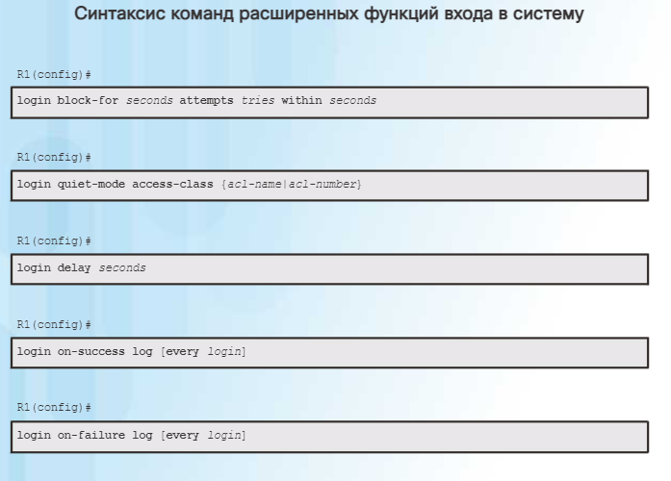
Конфигурирование расширенных функций входа в систему

Slide 45
Конфигурирование расширенных функций входа в систему
Команда login quiet-mode выполняет сопоставление со списком ACL, в котором указаны разрешенные хосты.
Таким образом гарантируется, что попытки входа на маршрутизатор могут идти только со стороны авторизованных хостов.

Slide 46
Конфигурирование расширенных функций входа в систему
Команда login delay определяет, сколько секунд пользователь должен подождать до новой попытки после неудачной попытки входа. Команды login on-success и login on-failure фиксируют удачные и неудачные попытки входа.

Slide 47
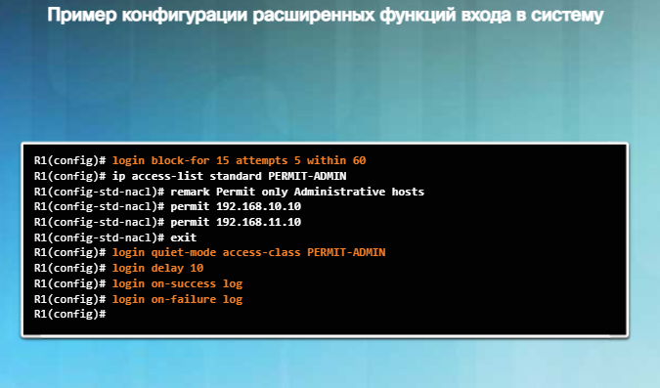
Конфигурирование расширенных функций входа в систему

Slide 48
Конфигурирование расширенных функций входа в систему
Такие возможности усовершенствованного входа не применяются для консольных подключений. Для таких подключений подразумевается, что только авторизованный персонал имеет физический доступ к устройствам.

Slide 49
Конфигурирование расширенных функций входа в систему
Такие функции усовершенствованного входа могут быть включены только в том случае, если для аутентификации для локального и удаленного доступа используется локальная база данных.
Если же линии сконфигурированы для аутентификации только по паролю, функции усовершенствованного входа включить нельзя.

Slide 50
Включение расширенных функций входа в систему
Чтобы устройство Cisco IOS смогло обнаружить DoS-атаку, воспользуйтесь командой login block-for .
Все остальные функции усовершенствованного входа отключены до тех пор, пока не будет сконфигурирована команда login block-for

Slide 51
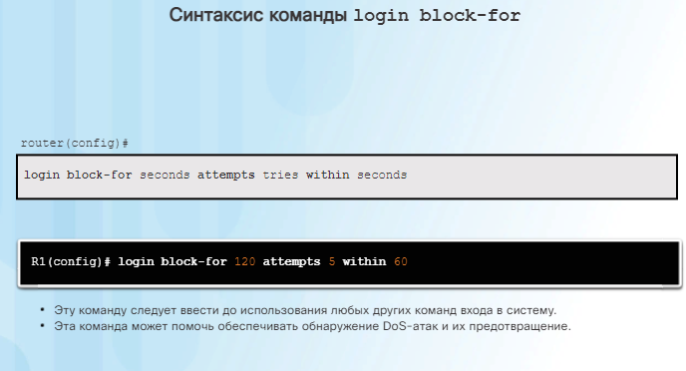
Пример конфигурации команды login block-for

Slide 52
Включение расширенных функций входа в систему
В частности, команда login block-for выполняет мониторинг входа на устройство и работает в двух режимах:
Обычный режим. Также называется режимом наблюдения. Маршрутизатор считает число неудачных попыток входа за указанный период времени.

Slide 53
Включение расширенных функций входа в систему
Режим тишины Также называется периодом «тишины». Если число неудачных попыток входа превышает заданное пороговое значение, все попытки входа с использованием протоколов Telnet, SSH и HTTР блокируются на время, указанное для команды login block-for.

Slide 54
Включение расширенных функций входа в систему
Когда режим «тишины» включен, все попытки входа, включая действующий административный доступ, запрещены.
Однако чтобы обеспечить постоянный доступ (например, административный доступ к определенным хостам) к критически важным хостам, такое поведение можно изменить с помощью списка ACL.

Slide 55
Включение расширенных функций входа в систему
Список ACL создается и определяется с использованием команды login quiet-mode access-class,
Во время режима «тишины» доступ к устройству будут иметь только хосты, указанные в списке ACL.

Slide 56
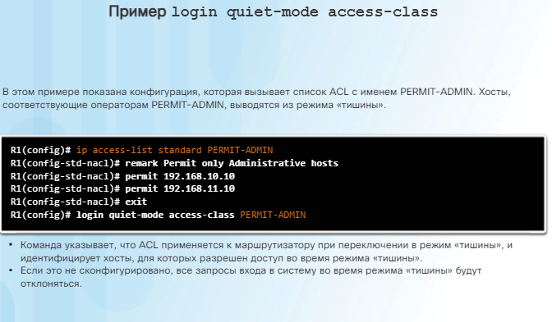
Включение расширенных функций входа в систему

Slide 57
Включение расширенных функций входа в систему
При использовании команды login block-for между попытками входа автоматически устанавливается задержка в одну секунду.
Чтобы осложнить жизнь злоумышленнику, время задержки между попытками входа можно увеличить с помощью команды login delay.

Slide 58
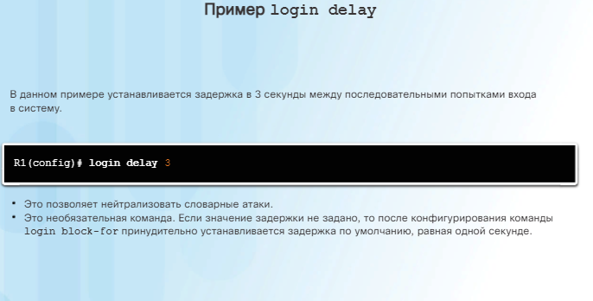
Включение расширенных функций входа в систему

Slide 59
Включение расширенных функций входа в систему
Эта команда позволяет задать одинаковую задержку между последовательными попытками входа.
Задержка устанавливается для всех попыток входа, как удачных, так и неудачных.

Slide 60
Включение расширенных функций входа в систему
Команды login block-for, login quiet-mode access-class, и login delay позволяют блокировать неудачные попытки входа на ограниченный период времени.
Однако они не могут помешать злоумышленнику снова пытаться войти в систему.

Slide 61
Неудачные попытки входа
Существует три команды, которые можно сконфигурировать, чтобы помочь администратору обнаружить атаку с подбором пароля.
Каждая команда позволяет устройству генерировать syslog-сообщения для удачных или неудачных попыток входа.

Slide 62
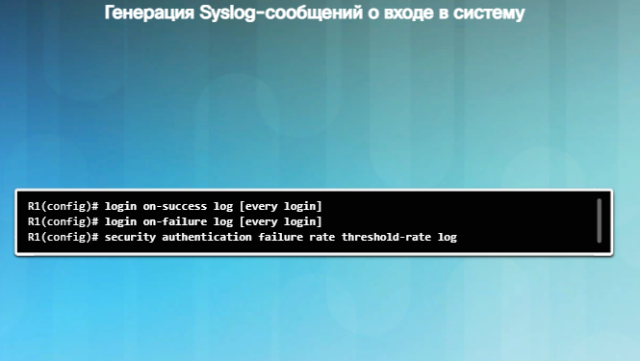
Неудачные попытки входа

Slide 63
Неудачные попытки входа
Первые две команды, login on-success log и login on-failure log,генерируют syslog-сообщения для удачных и неудачных попыток входа.
Число попыток входа до того, как будет сгенерировано сообщение о входе, можно указать с использованием синтаксиса [every login], где значение по умолчанию = 1 попытка. Допустимый диапазон от 1 до 65535.

Slide 64
Неудачные попытки входа
В качестве альтернативного варианта команде login on-failure log можно сконфигурировать команду security authentication failure rate, чтобы создавать сообщение о входе в случае превышения частоты неудачных попыток входа.
Используйте команду show login, чтобы проверить параметры команды login block-for и текущий режим.

Slide 65
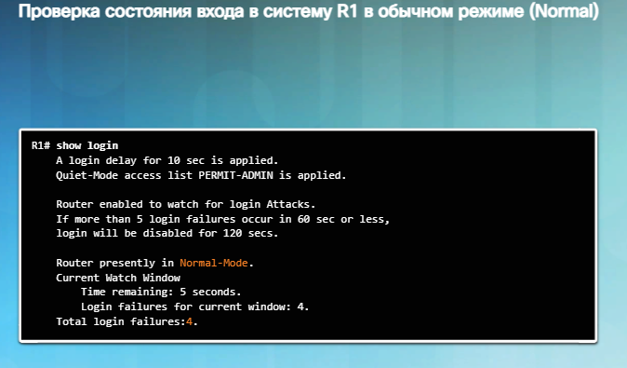
Неудачные попытки входа

Slide 66
Неудачные попытки входа
Маршрутизатор R1 был сконфигурирован таким образом, чтобы блокировать хосты входа на 120 секунд в случае, если в течение 60 секунд произошло более пяти неудачных попыток входа. Маршрутизатор R1 также подтверждает, что текущий режим является обычным (normal) и что за прошедшие 55 секунд произошло четыре неудачных попытки входа, так как в обычном режиме еще остается 5 секунд.

Slide 67
Неудачные попытки входа
На следующих слайдах показано, что происходит в случае превышения порогового значения неудачных попыток.

Slide 68
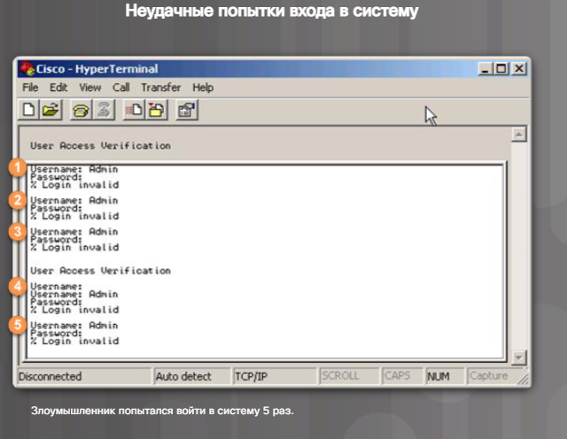
Неудачные попытки входа

Slide 69
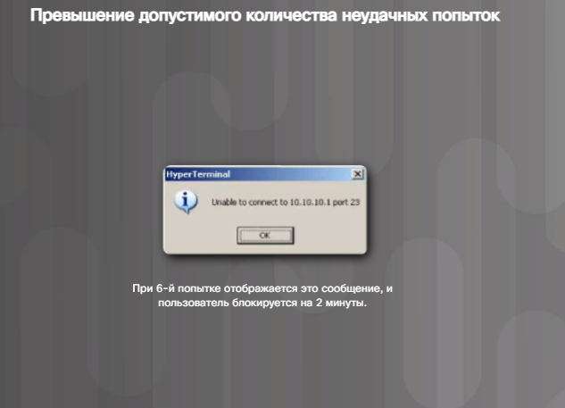
Неудачные попытки входа

Slide 70
Неудачные попытки входа
Итоговый статус показывает команда show login . Обращаем внимание, что теперь маршрутизатор находится в режиме «тишины» и будет оставаться в нем еще 105 секунд. R1 также определяет, что ACL-список PERMIT-ADMIN содержит список хостов, к которым можно подключаться во время режима «тишины».

Slide 71
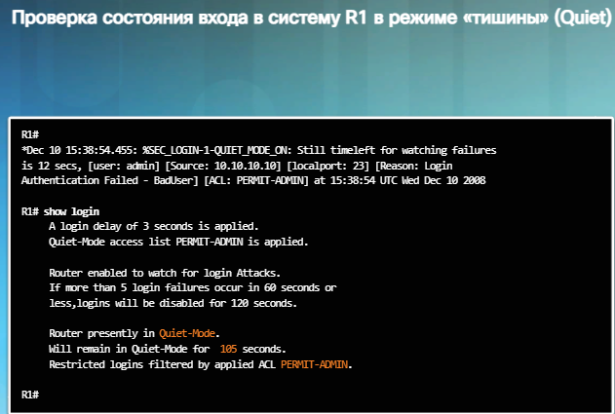
Неудачные попытки входа

Slide 72
Неудачные попытки входа
Команда show login failures отображает дополнительную информацию о неудачных попытках, например IP-адрес, с которого происходили неудачные попытки входа.

Slide 73
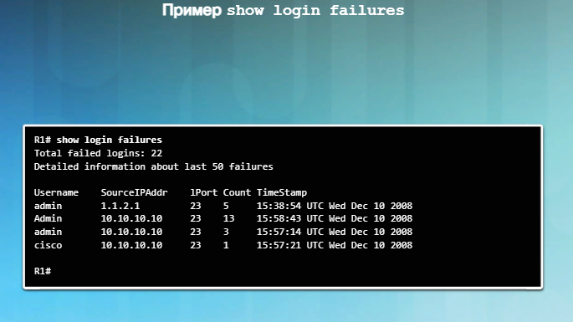
Пример результата команды show login failures

Slide 74
Неудачные попытки входа
Воспользуемся программой проверки синтаксиса чтобы защитить усовершенствованный доступ к маршрутизатору R2.

Slide 75
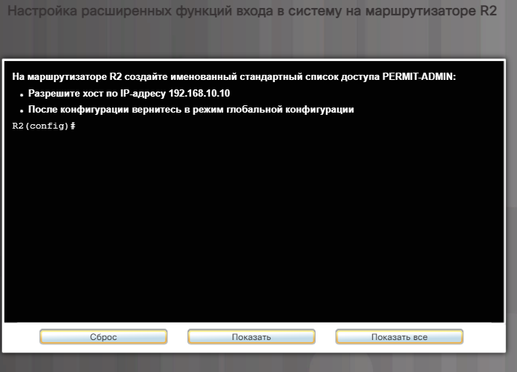
Неудачные попытки входа

Slide 76
Шаги для настройки SSH
Прежде чем сконфигурировать SSH, маршрутизатор должен обеспечить соответствие четырем требованиям:
Запустить версию Cisco IOS, поддерживающую SSH.
Использовать уникальное имя хоста.
Использовать правильное имя домена сети.
Поддерживать конфигурацию для локальной аутентификации или сервисов ААА.

Slide 77
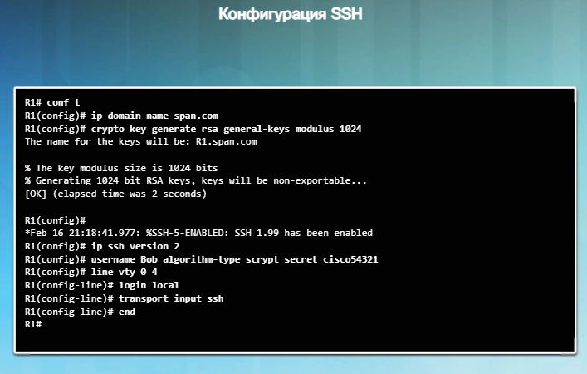
Шаги для настройки SSH

Slide 78
Шаги для настройки SSH
Рассмотрим пример пяти шагов, необходимых для конфигурирования маршрутизатора Cisco для поддержки SSH с локальной аутентификацией
Шаг 1. Сконфигурируйте имя IP-домена сети, используя команду ip domain-name domain-name в режиме глобальной конфигурации.

Slide 79
Шаги для настройки SSH
Шаг 2. Необходимо сгенерировать односторонние секретные ключи, чтобы маршрутизатор смог зашифровать SSH-трафик.
Эти ключи называются ассиметричными ключами.
Для генерации ключей ПО Cisco IOS использует алгоритм Rivest, Shamir, and Adleman (RSA).
Чтобы создать RSA-ключ, используйте команду crypto key generate rsa general-keys modulus modulus-size в режиме глобальной конфигурации.

Slide 80
Шаги для настройки SSH
Числовая характеристика определяет размер RSA-ключа и может быть настроена в диапазоне от 360 до 4096 бит.
Чем больше эта характеристика, тем надежнее RSA-ключ.
Однако ключи с большими числовыми значениями дольше генерировать, шифровать и расшифровывать.
Минимальная рекомендуемая длина ключа 1024 бита.
Примечание. После того как RSA-ключи сгенерированы, SSH включается автоматически.

Slide 81
Шаги для настройки SSH
Шаг 3. Хотя это технически и не требуется, так как на маршрутизаторах Cisco по умолчанию используется протокол SSH версии 2, версию 2 можно настроить вручную с помощью команды ip ssh version 2 режима глобальной конфигурации.
В первоначальной версии есть известные уязвимости.

Slide 82
Шаги для настройки SSH
Шаг 4. Проверьте, что имеется действительная запись имени пользователя локальной базы данных.
Если ее нет, создайте ее с помощью команды username name algorithm-type scrypt secret secret .

Slide 83
Шаги для настройки SSH
Шаг 5. Активируйте входящие сеансы vty SSH с помощью команд vty-линии, login local и transport input ssh.
Для проверки SSH и отображения сгенерированных ключей используйте команду show crypto key mypubkey rsa в привилегированном режиме.
Если пары ключей уже есть, рекомендуется перезаписать их с помощью команды crypto key zeroize rsa .

Slide 84
Шаги для настройки SSH
Если пары ключей уже есть, рекомендуется удалить их с помощью команды crypto key zeroize rsa .
На слайде показан пример проверки шифроключей SSH и удаления старых ключей.

Slide 85
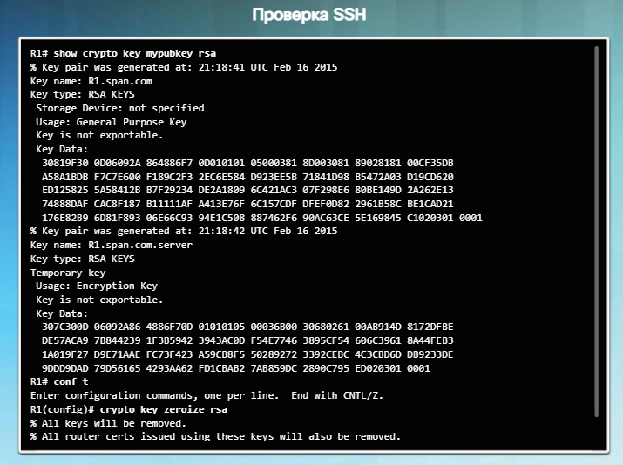
Шаги для настройки SSH

Slide 86
Изменение настроек SSH
Для проверки дополнительных параметров команды SSH используйте команду show ip ssh. Можно также изменить период ожидания SSH и количество попыток аутентификации.

Slide 87
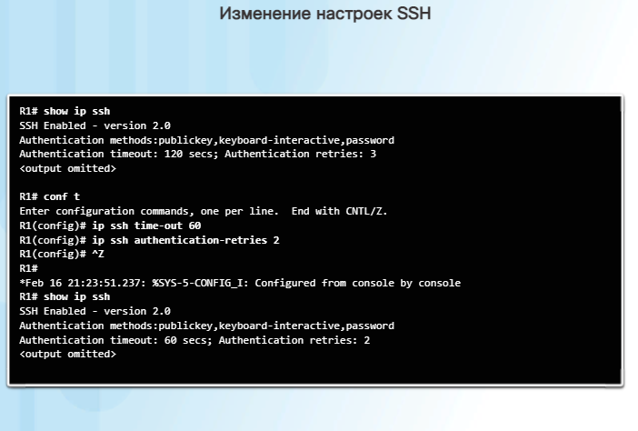
Изменение настроек SSH

Slide 88
Изменение настроек SSH
Используйте команду ip ssh time-out seconds в режиме глобальной конфигурации, чтобы изменить период ожидания по умолчанию, равный 120 секундам.
Таким образом можно настроить, за сколько секунд протокол SSH должен аутентифицировать пользователя.
После аутентификации запускается сеанс ввода, и для vty конфигурируется стандартный период ожидания сеанса ввода.

Slide 89
Изменение настроек SSH
По умолчанию пользователю дается три попытки, чтобы ввести правильный пароль.
Затем он будет отключен.
Чтобы настроить другое число последовательных попыток для SSH, используйте команду ip ssh authentication-retries integer в режиме глобальной конфигурации.
Воспользуйтесь программой проверки синтаксиса чтобы включить SSH на маршрутизаторе R2.

Slide 90
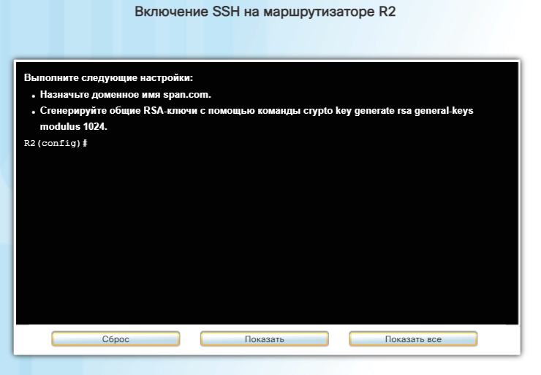
Изменение настроек SSH

Slide 91
Подключение к маршрутизатору со включенным протоколом SSH
Чтобы проверить статус подключений клиента, используйте команду show ssh .
Для подключения к маршрутизатору со включенным протоколом SSH существует два способа.

Slide 92
Подключение к маршрутизатору со включенным протоколом SSH
По умолчанию, когда SSH включен, маршрутизатор Cisco может работать как SSH-сервер или как SSH-клиент.
Как сервер, маршрутизатор может принимать подключения SSH-клиента.
Как клиент, маршрутизатор может подключаться по протоколу SSH к другому маршрутизатору со включенным протоколом SSH

Slide 93
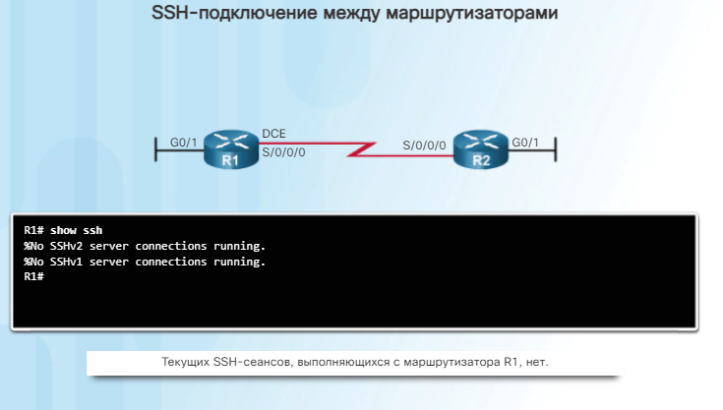
Подключение к маршрутизатору со включенным протоколом SSH

Slide 94
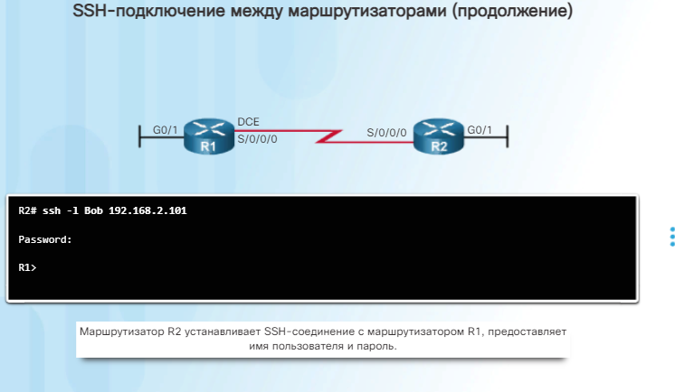
Подключение к маршрутизатору со включенным протоколом SSH

Slide 95
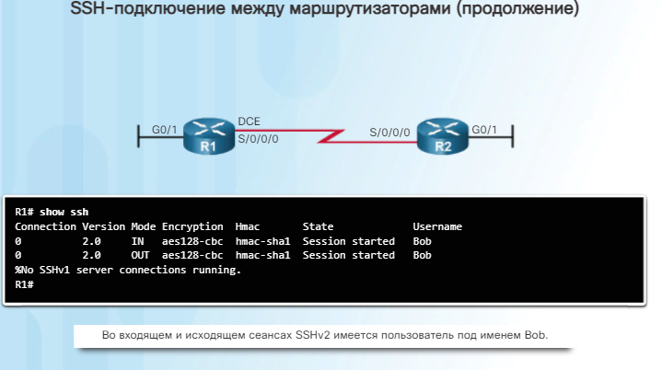
Подключение к маршрутизатору со включенным протоколом SSH

Slide 96
Подключение к маршрутизатору со включенным протоколом SSH
Подключение с использованием SSH-клиента, запущенного на хосте, как показано на следующих слайдах.
Примеры таких клиентов включают PuTTY, OpenSSH и TeraTerm.

Slide 97
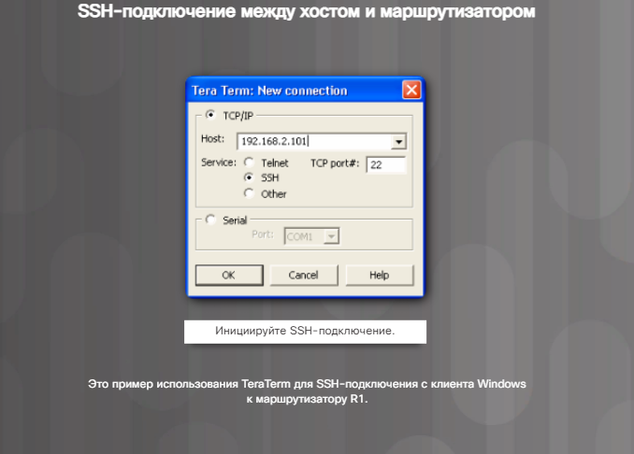
Подключение к маршрутизатору со включенным протоколом SSH

Slide 98
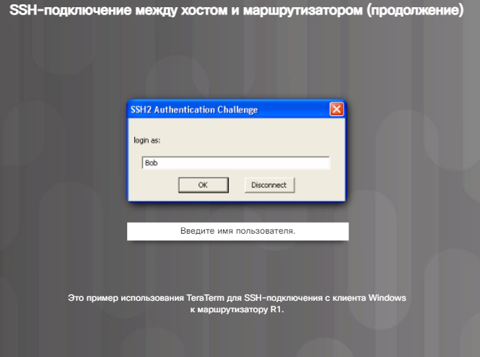
Подключение к маршрутизатору со включенным протоколом SSH

Slide 99
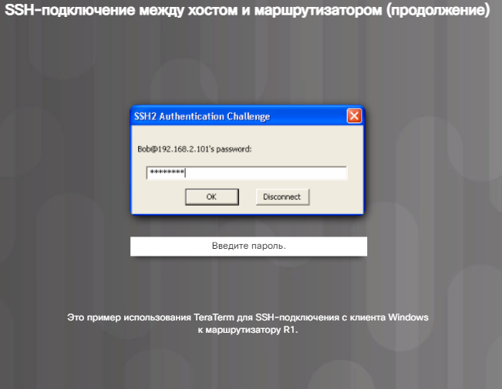
Подключение к маршрутизатору со включенным протоколом SSH

Slide 100
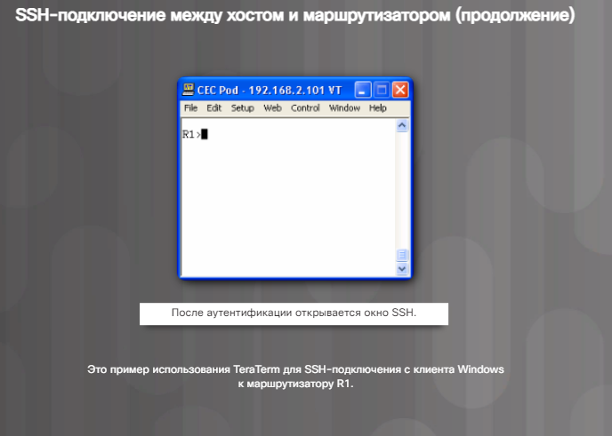
Подключение к маршрутизатору со включенным протоколом SSH

Slide 101
Подключение к маршрутизатору со включенным протоколом SSH
Процедура подключения к маршрутизатору Cisco отличается в зависимости от используемого приложения SSH-клиента.
Обычно SSH-клиент инициирует SSH-подключение к маршрутизатору. SSH-сервис маршрутизатора запрашивает действительную комбинацию имени пользователя и пароля. После того как вход подтвержден, маршрутизатором можно управлять так же, как если бы администратор использовал стандартный сеанс Telnet.

